Slide 1
®Духовное наследие Э. Уайт в ЕАД
Notes:
Благодарность Богу за эту возможность приходить в Его присутствие…
Вместе молиться, вместе читать Его Слово…
Вместе учиться у Бога…
Вместе принимать какие-то решения и меняться…
И это правильно, если мы с таким побуждением приходим на встречу с Богом.
Сегодня у нас будет очень важная тема:

Slide 2
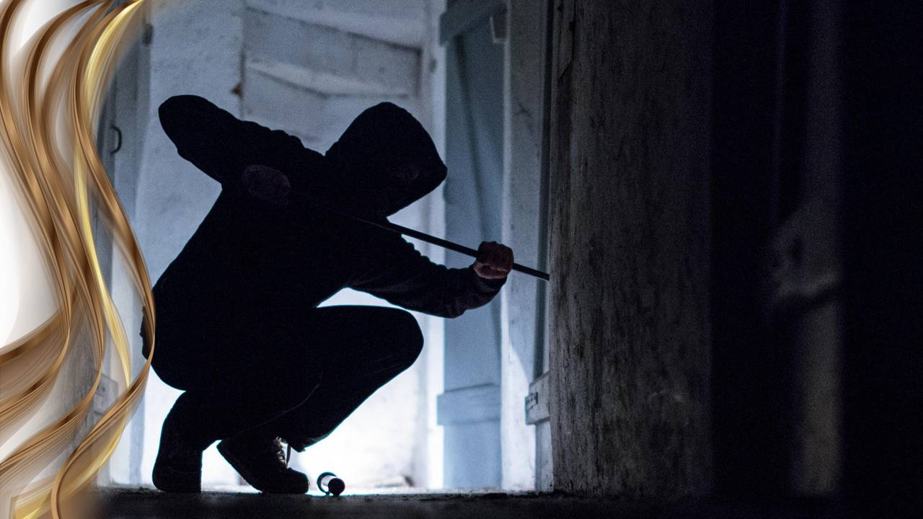
Когда для адвентистов придет ночной
вор?
Notes:
Когда для адвентистов придет вор в ночи?
«Ночной вор»
Эта тема поднимает много вопросов:
- Как подготовиться к Позднему дождю?
- Знаете ли вы, что события книги Деяния будут повторяться?
- Какая книга в Библии повторится?

Slide 3
Notes:
Внимательно изучайте в Книге Деяния опыты апостола Павла и других апостолов, — убеждала Елена Уайт, — ибо Божий народ в наши дни должен пройти через подобные опыты. (Е. Уайт. События последних дней, с. 148.)
Здесь есть отличная параллель. Святой Дух сходит как в Пятидесятницу – Ранний дождь (см. Деяния 2) и Поздний дождь (см. Иоиля.2.28-29) – чтобы вести и направлять святых.
Давайте посмотрим на Его руководство в Книге Деяния.

Slide 4
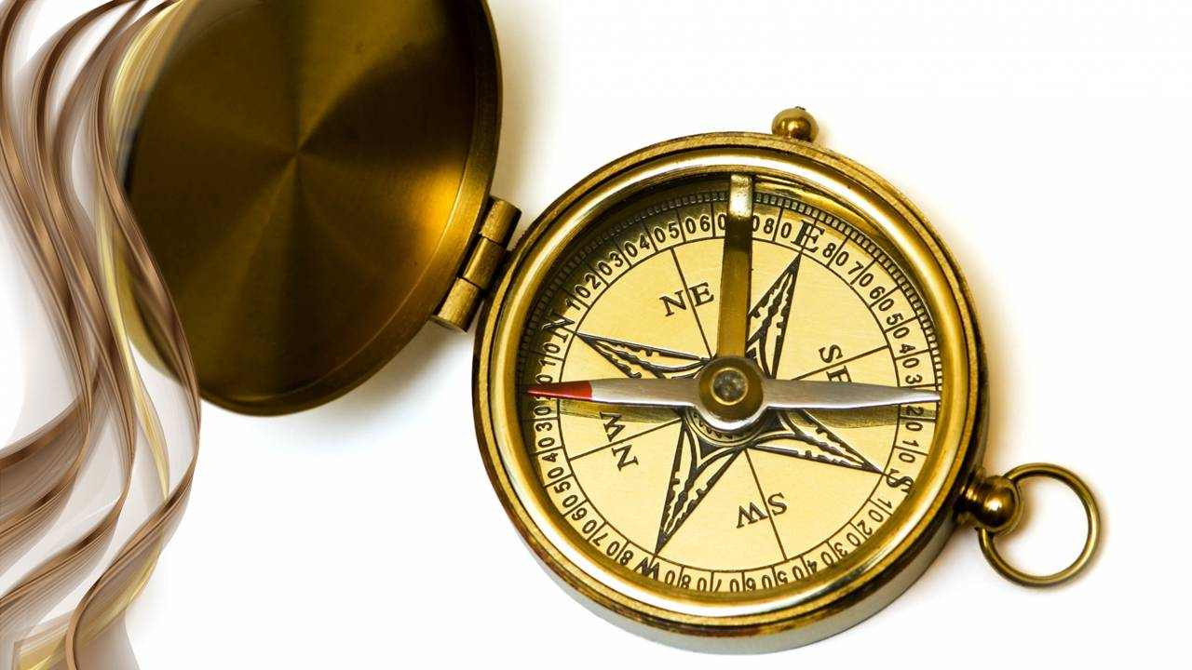
Notes:
Святой Дух направляет…
Упоминается 70 раз в Книге Деяния…
- Где именно?
В Книге Деяния упоминается Святой Дух не менее 70 раз!
Хотя Сам Иисус явился Павлу (9.3-5,17), верующие получили видение (16.9; 18.9), ангелы помогали людям (12.7,23), Святой Дух – главный руководитель ранней Церкви. Таким образом, через Святого Духа Христос дал заповеди (1.2).
Дух крестил (ст. 5), дает силу (ст. 8), излился (2.17,33) и сошел на верующих (10.44-47).
Он даровал языки (2.4), обратился к Церкви (1.16; 4.25; 28.25),
Он также наполнил христиан (2.4; 4.8,31; 6.3,5; 7.55; 11.22-24).
Он наблюдал за призванием Савла и Варнавы (13.2-3), и послал их в миссионерское путешествие (ст. 4).
Дух не допускал Павлу идти в Азию (16.6-7), послал Филиппа к евнуху (8.29), а затем переместил его к месту следующей работы (ст. 39).
Кроме того, после разговора с Петром (10.19; 11.12) Дух передал послание Павлу через Агава (21.10-11) и сообщил Павлу о каждом городе и о будущих проблемах, с которыми он столкнется (20.22-23).
И христианам в Тире была дана рекомендация Павлу от Святого Духа не идти в Иерусалим (21.4).

Slide 5
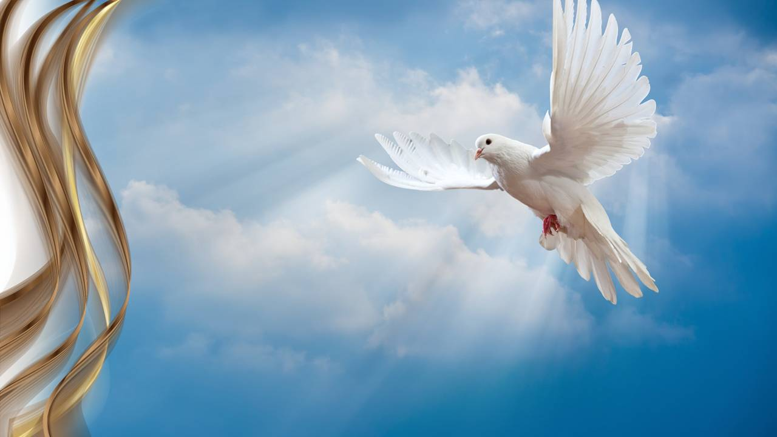
Notes:
Деяния апостолов
В ней рассказывается о Его поступках, а не о поступках апостолов.
Он, Святой Дух, произвел кардинальные изменения.
Мы могли бы изменить название книги на «Деяния Святого Духа», наблюдение, записанное в четвертом веке отцом Церкви Златоустом.(Chrysostom цит. в: The Nicene и Post-Nicene Fathers, First Series, Grand Rapids: Eerdmans, 1989, vol. 9, p. 7.)
Читая эту книгу мы видим, как ранее испуганные люди бесстрашно двигались вперед, чтобы перевернуть мир с ног на голову.
Смелая проповедь о воскресшем Христе изменила статус-кво.
Признаки и чудеса, включая воскресение (см. Деян.20.9–12), подвергли сомнению существующий порядок.
- На кого будет излит Святой Дух?

Slide 6
Когда наступит время мощно провозгласить ее, Господь будет действовать через смиренные души, управляя разумом тех, кто посвятил себя служению Ему. Работники будут приготовлены к этому труду скорее через помазание Духом Божьим, нежели специальным образованием. Движимые священным усердием, мужи веры и молитвы станут возвещать то, что вложил в их уста Господь.
Великая борьба. 606
Notes:
Когда наступит время мощно провозгласить ее [трехангельскую весть], Господь будет действовать через смиренные души, управляя разумом тех, кто посвятил себя служению Ему. Работники будут приготовлены к этому труду скорее через помазание Духом Божьим, нежели специальным образованием. Движимые священным усердием, мужи веры и молитвы станут возвещать то, что вложил в их уста Господь. (Элен Уайт. Великая борьба, с. 606.)
- Выступает ли здесь Эллен Уайт против образования?
- Может ли образование мешать в проповеди Евангелия?
Хорошая новость в том, что Бог работает с каждым...

Slide 7
Христос грядет. 695
Notes:
Бог будет использовать также образованных людей, если они окажутся смиренными, подобно тому, как Он использовал апостола Павла. Бог хочет трудиться через каждого, кто желает этого. Это благая весть. (Норман Галли. Христос грядет, стр. 695.)

Slide 8
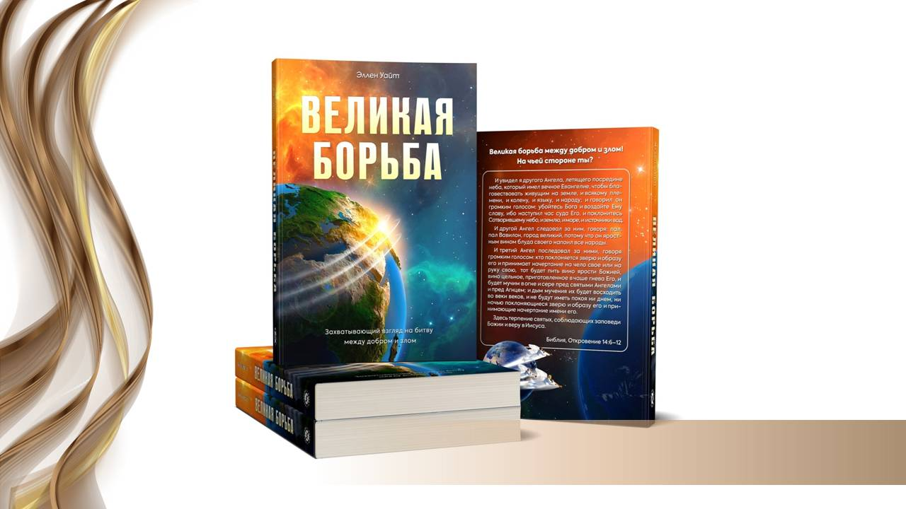
Великая борьба. 612
Notes:
Слуги Божьи с просветленными лицами, на которых лежит печать святого посвящения, будут торопиться принести небесную весть во все уголки земли. Тысячи голосов повсюду провозгласят это предостережение. Произойдет множество чудес, больные будут исцеляться, знамения и сверхъестественные случаи будут сопровождать верующих. Сатана также будет творить “великие знамения, так что и огонь низводит с неба на землю пред людьми” (Откр.13.13). Тогда-то жителям земли и предстоит сделать окончательный выбор. (Эллен Уайт. Великая борьба, с. 612.)
- В чем эта печать «святого посвящения» может выражаться в нашей жизни, жизни студента, пастора?

Slide 9
С наступлением времени скорби мы исполнились Святым Духом и с еще большей силой возвестили о субботе.
Ранние произведения. 33. 85
Notes:
С наступлением времени скорби мы исполнились Святым Духом и с еще большей силой возвестили о субботе. (Элен Уайт. Ранние произведения, с. 33, 85)
Упомянутое здесь „наступление времени скорби" относится не к началу излития язв, но к короткому периоду, который будет предшествовать их излитию, когда Христос еще будет во святилище.
Очевидно, что время скорби наступит между воскресным законом и концом испытательного срока. Для мира это время последнего приглашения присоединиться ко Христу и соблюдать Его субботу. Посланники повсюду провозглашают это.

Slide 10
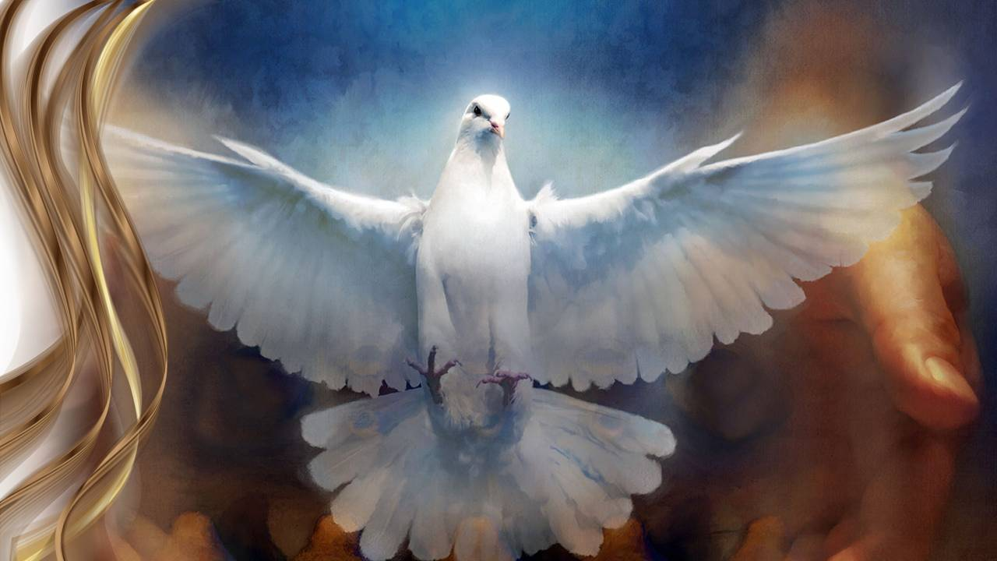
Notes:
Давайте немного подумаем об этом. Поздний дождь дает силы посланникам, НО НЕ ГОТОВИТ ИХ.
- Что это значит?
Это значит, что я не могу сказать: «Ну, у меня еще много времени. Декрет о Воскресном дне еще не издан. Я подготовлюсь, когда выйдет этот закон и сойдет Святой Дух. А теперь я собираюсь заниматься своими делами. Дух подготовит меня».
- Когда наступит раннее время скорби?

Slide 11
Христос грядет. 696
Notes:
Очевидно, раннее время скорби наступит в период между законом о воскресном дне и окончанием времени испытания. Для мира это время последнего приглашения присоединиться к Христу и соблюдать Его субботу. (Норман Галли. Христос грядет с. 696)
Поздний дождь дает Силу, но не готовит их.
- Что это значит?

Slide 12
Я видела, что многие братья пренебрегают столь необходимым приготовлением и ожидают времени „отрады" и „позднего дождя", который якобы сам приготовит их к тому, чтобы устоять в день Господень и жить пред Его лицом. Я была поражена, когда увидела, как много людей во время скорби остались без убежища! Они пренебрегли необходимым приготовлением.
Ранние произведения. 33. 85
Notes:
Я видела, что многие братья пренебрегают столь необходимым приготовлением и ожидают времени „отрады" и „позднего дождя", который якобы сам приготовит их к тому, чтобы устоять в день Господень и жить пред Его лицом. Я была поражена, когда увидела, как много людей во время скорби остались без убежища! Они пренебрегли необходимым приготовлением. (Элен Уайт. Ранние произведения, с. 71.)
Обратите внимание, что будет слишком поздно ждать, пока Святой Дух изменит нас в раннее время скорби, потому что Он сходит в самом начале времени скорби, – раннее время скорби начинается с воскресного закона, потому что в этот период происходит провозглашение субботы.
План Сатаны – работать тихо и незаметно!

Slide 13
Notes:
- Как подготовиться?
Познание Христа есть единственный способ подготовиться.
Смотрите на Него.
До этого многие смотрели на своих лидеров.
Пора смотреть на Христа.

Slide 14
Notes:
Цель Святого Духа
Задача Святого Духа – постоянно привлекать внимание ко Христу и Голгофе, а не к людям и их делам.
Пока многие ждут воскресного закона, Сатана готовит его тихо.
Последнее путешествие начинается с внезапного наступления раннего времени скорби и воскресного закона. Человек должен подготовиться к этому моменту.
Слишком поздно прыгать на борт корабля, когда начинается обратный отсчет перед подъемом трапа.
Когда выйдут воскресные законы и изольется Святой Дух, будет слишком поздно отправиться в путешествие.
Вы можете занять место в салоне только сейчас.

Slide 15
Мне было показано, что дети Божьи ожидают каких-то перемен в своем настроении; они ждут, когда ими овладеет желание действовать. Однако их постигнет разочарование, поскольку мыслят они неправильно…
Свидетельства для Церкви. 1. 261
Notes:
Мне было показано, что дети Божьи ожидают каких-то перемен в своем настроении; они ждут, когда ими овладеет желание действовать. Однако их постигнет разочарование, поскольку мыслят они неправильно. Дети Божьи обязаны сами взяться за дело и действовать; им надо искренне взывать к Богу о том, чтобы Он помог им познать себя. (Элен Уайт. Свидетельства для Церкви, т. 1, с. 261.)

Slide 16
Notes:
Ночной злодей
Христос предупреждал, что Его возвращение настанет неожиданно, как вор ночью (см. Матф.24.43; Лук.12.39). Павел (см. 1Фес.5.2,4.), Петр (см. 2Петр.3.10.) (см. Откр.3.3) говорят, что пришествие Христа будет внезапным, как появление вора.
- Возможно ли, чтобы адвентисты седьмого дня, знавшие о ночном воре, не будут готовы к возвращению Христа?
В конце концов они ожидают, что Христос вернется после издания воскресного закона, декрета, содержащего смертный приговор, и наказание.
- Может ли это событие застать их врасплох?
Нет, если вы думаете о Втором пришествии.
Но если опыт «как вор ночью» происходит до Его возвращения, это совсем другое дело.
АСД ожидают, что Христос вернется после воскресного закона или декрета, содержащего смертный приговор.
- Может ли это событие застать их врасплох?
Посмотрите на аналогию со временем перед Первым приходом Христа на нашу землю.

Slide 17
Вот, Я пошлю к вам Илию пророка пред наступлением дня Господня, великого и страшного.
Малахия 4.5.
Notes:
Мал.4.5.
Вот, Я пошлю к вам Илию пророка пред наступлением дня Господня, великого и страшного.

Slide 18
И спросили Его ученики, говоря: что это книжники говорят, будто нужно Илии прежде прийти? Он отвечал и сказал: Илия, правда, придет и все приготовит. Но говорю вам, что Илия уже пришел, и его не узнали, но с ним сделали, что хотели. Так и Сын Человеческий должен страдать от них. Тогда ученики поняли, что Он говорил им об Иоанне Крестителе.
Матфея 17.10-13.
Notes:
Матф.17.10-13.
И спросили Его ученики, говоря: что это книжники говорят, будто нужно Илии прежде прийти? Он отвечал и сказал: Илия, правда, придет и все приготовит. Но говорю вам, что Илия уже пришел, и его не узнали, но с ним сделали, что хотели. Так и Сын Человеческий должен страдать от них. Тогда ученики поняли, что Он говорил им об Иоанне Крестителе.
Люди в дни Иисуса руководствовались своими представлениями о грядущих событиях и проглядели оба события — пришествие Илии и Христа. История повторяется. Оба события обозначены на схеме — и оба упущены из виду.

Slide 19
Notes:
Опыт «как вор ночью» не относится к пришествию Христа.
Опыт «как вор ночью» означает быть неподготовленным к Позднему дождю.
«Выйди из него, народ мой» (Откр.18.4).
Эти люди уже являются народом Христа, поэтому они готовы к Его пришествию.
Они готовы сейчас, как и адвентисты.
Единственное, что им нужно сделать, это узнать правду о субботе и принять ее.
Этого будет достаточно, если эта правда засияет даже на короткое время.
Больше времени нужно, чтобы познать Христа.
Те, кто Его не знает, даже если они адвентисты, погибнут (см. от Иоан.17.3).
У них просто не хватит времени, чтобы познать Его.
Многие ли адвентисты переживут опыт «как вор ночью»?

Slide 20
…небольшое число тех, кто на словах исповедует истину, в конце концов спасутся, остальные погибнут, но не потому, что у них не было возможности спастись, нет — они сами не хотели спасаться тем путем, который Бог для них определил.
Свидетельства для Церкви. 2. 446
Notes:
…небольшое число тех, кто на словах исповедует истину, в конце концов спасутся, остальные погибнут, но не потому, что у них не было возможности спастись, нет — они сами не хотели спасаться тем путем, который Бог для них определил. (Эллен Уайт. Свидетельства для Церкви, т. 2, с. 446)
Эта часть книги может шокировать вас. Мне не хочется писать ее, потому что это наихудшая часть учения о последних событиях.

Slide 21
Как только приблизится буря, многие, уверовавшие в трехангельскую весть, но не освятившиеся через послушание истине, откажутся от своих взглядов и пополнят ряды ее врагов.
Великая борьба. 608
Notes:
Как только приблизится буря, многие, уверовавшие в трехангельскую весть, но не освятившиеся через послушание истине, откажутся от своих взглядов и пополнят ряды ее врагов. (Элен Уайт. Великая борьба, с. 608)
Похоже на массовый выход из церкви.
- Насколько он будет велик и как он относится к концу времени?
Ответ звучит специфично и потрясающе.
- Сколько окажутся адвентистов?
Большинство из них покинет церковь!
Эллен Уайт подразумевает холодность и трусость членов церкви.

Slide 22
Может показаться, что Церковь близка к падению, но она не падет. Она останется, в то время как грешники на Сионе будут просеяны — мякина отделится от драгоценного зерна. Это ужасное испытание, тем не менее это произойдет.
Избранные вести. 2. 380
Notes:
Может показаться, что Церковь близка к падению, но она не падет. Она останется, в то время как грешники на Сионе будут просеяны — мякина отделится от драгоценного зерна. Это ужасное испытание, тем не менее это произойдет. (Элен Уайт. Избранные вести, т. 2,с. 380.)

Slide 23
Notes:
- Как подготовиться к Позднему дождю?
- Как нам избежать массового выхода из церкви, когда она будет захвачена врасплох воскресным законам?
Когда мир во главе с сатаной, разъяренный нами, обернется против адвентистов седьмого дня, большинство покинет церковь.
- Что может спасти нас от этого?
Мы должны войти в верхнюю горницу и молится, просить….
Говорить проповеди о приготовлении к Позднему Дождю.
Ученики отвели особое время для молитвы.

Slide 24
Notes:
Что такое запечатление?
Это интеллектуальное и духовное утверждение в истине.

Slide 25
Единственным спасением молящихся было постоянное взирание вверх.
Ранние произведения. 269
Notes:
Единственным спасением молящихся было постоянное взирание вверх. (Элен Уайт. Ранние произведения, с. 269.)
- Как подготовиться к Позднему дождю?

Slide 26
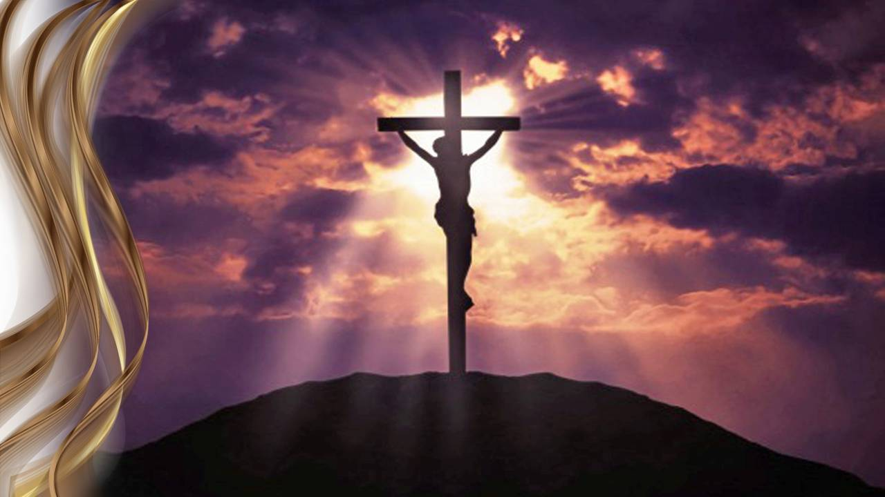
Notes:
Дух постоянно стремится привлечь внимание людей к великой жертве, принесенной на Голгофском кресте, поведать миру любовь Божью и открыть людям, сознающим свою греховность, сокровища Священного Писания. (Элен Уайт. Деяния апостолов, с. 52.)
Я считаю, что мы можем многому научиться от учеников.
Их приготовление к первой Пятидесятнице учит, как мы можем приготовиться ко второй Пятидесятнице.
Енох как наш пример

Slide 27
Еноху было не легче жить праведной жизнью в его дни, чем нам в настоящее время. В то время мир представлял собою не лучшее место для возрастания в благодати и святости, чем теперь, но Енох посвящал время молитве и общению с Богом…
Ревью энд Геральд. 15 апреля 1909
Notes:
Еноху было не легче жить праведной жизнью в его дни, чем нам в настоящее время. В то время мир представлял собою не лучшее место для возрастания в благодати и святости, чем теперь, но Енох посвящал время молитве и общению с Богом, и это помогало ему избежать господствующего в мире растления похотью. Именно посвящение Богу приготовило его к переселению. (Элен Уайт.«Уроки из жизни Еноха»/Ревью энд Геральд, 15 апреля 1909 г., с. 12.)

Slide 28
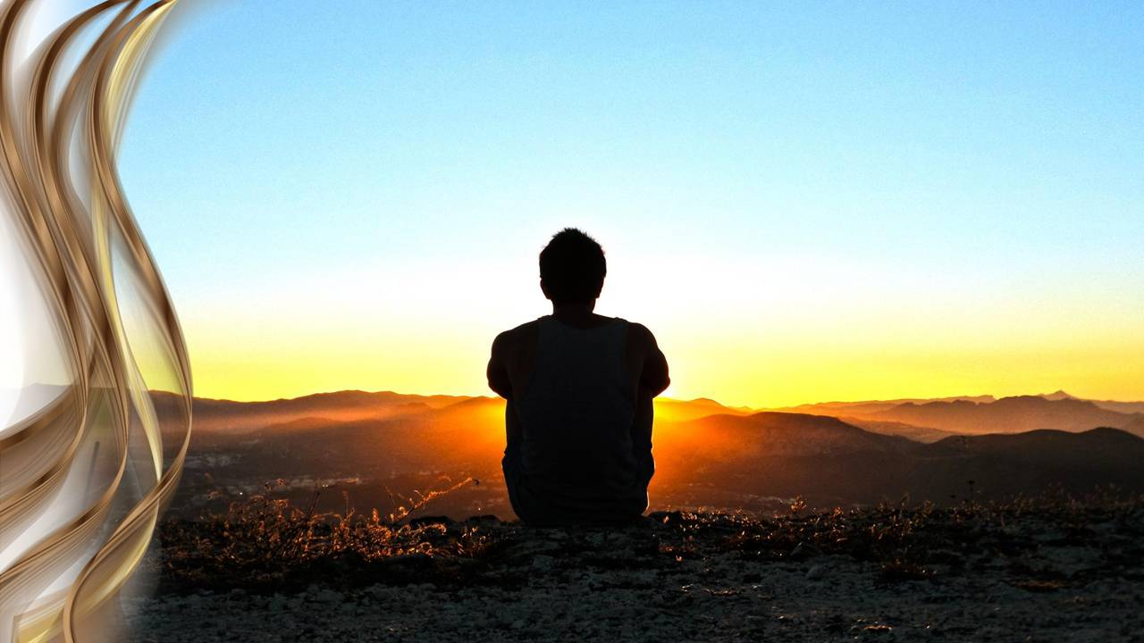
Notes:
Енох искал Бога
Он руководствовался посвящением, а не обязанностью.
Взаимоотношения, а не правила, освящали его жизнь.
Христос, а не религия, подарил ему победу.
Как позже сказал апостол Павел: «Для меня жизнь – это Христос».(Филип.1.21)
Иисус пообещал:

Slide 29
Не оставлю тебя и не покину тебя.
Евреям 13.5.
Notes:
Евр.13.5.
Не оставлю тебя и не покину тебя.

Slide 30
И се, Я с вами во все дни до скончания века. Аминь.
Матфея 28.20.
Notes:
Матф.28.20.
И се, Я с вами во все дни до скончания века. Аминь.

Slide 31
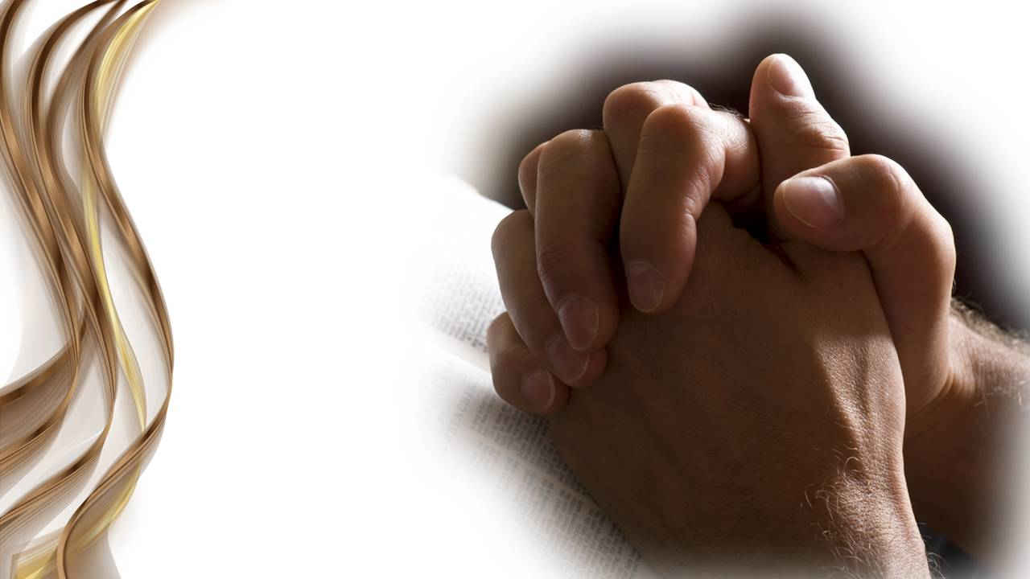
Notes:
Молитва.

